Slide 1

PORTFOLIO
지원자 오지영
2021.03.24
Copyright @ohjiyoung

Slide 2

CONTENTS
001
인적사항 및 수상내역
인적사항
수상내역
002
교내외 활동
동아리 활동
연구실 학부생
Java 스터디
003
프로젝트 활동
일정관리 시스템
호텔예약홈페이지
스마트폰 케이스 쇼핑몰 홈페이지
콩키우기 안드로이드 게임

Slide 3
Part 1.
인적사항 및 수상내역
Copyrightⓒ. Saebyeol Yu. All Rights Reserved.

Slide 4

1.1
기본 인적사항
Personal Information
이름 | 오지영 | 영문 | OhJiYoung | 한문
생년월일 | 970603 – 2xxxxxx |  |  | 나이
휴대폰 | 010-6364-7136 | 전화번호 | 010-6364-7136
E - mail | y7133@naver.com | SNS
주소 | 대전 청사로 65 황실타운아파트 101동 1005호
학력사항 (최종학력: OO대학교(4년) 졸업)
재학기간 | 학교명 및 전공 | 학점 | 구분
2017.03~2021.02 | 충북대학교 소프트웨어학과 | 3.72/4.5 | 졸업
2013.03~2016.02 | 대전 둔산여자고등학교(인문계) |  | 졸업

Slide 5

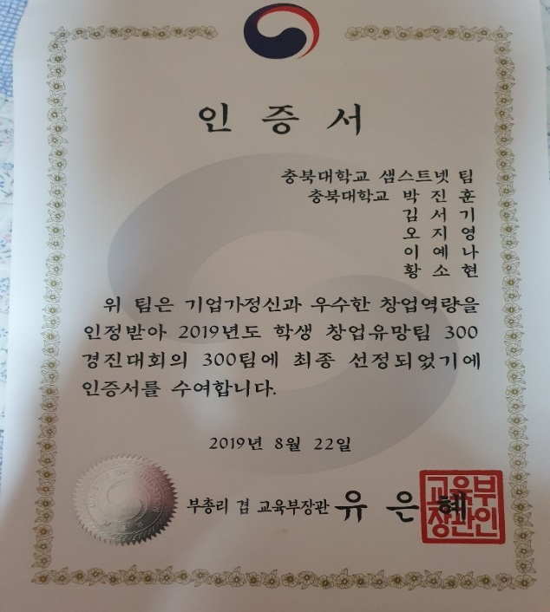
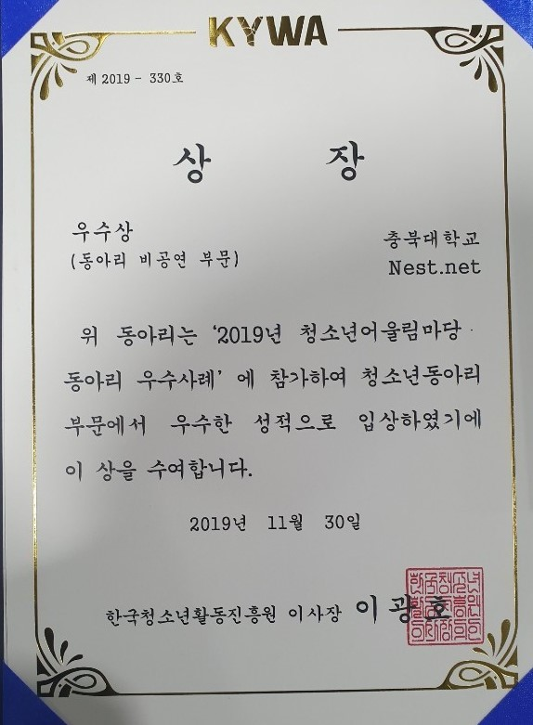
1.2
수상내역
웹기반 소프트웨어개발 프로젝트상
충북대학교 소프트웨어학과
2019.06.17
학생 창업유망팀 300경진대회 인증서
교육부
2019.08.22
2019 청소년 어울림마당 동아리 우수상
한국청소년활동진흥원
2019.11.30

Slide 6
Part 2.
교내외 활동
Copyrightⓒ. Saebyeol Yu. All Rights Reserved.

Slide 7
2.1
교내외 활동
Nest.net 동아리(2018.03 ~ 2021.02)
2019년도 동아리 총무
충북파라미타청소년 지원금, 취업동아리지원금
2019년도 어울림마당 동아리 우수사례 우수상
알고리즘 스터디 부원
데이터 컴퓨팅 연구실 학부생(2020.07 ~ 2020.12)
Rest API 기본적인 내용 학습
AWS Lambda와 AWS API GateWay로 게시판 서버
Python으로 sdk를 사용하여 외부에서 ec2제어
http 통신과 url부분에 대해 학습
Python으로 sdk없이 외부에서 ec2제어
Docker 기본적인 내용학습
Docker file 과 이미지 생성
Docker Compose
Docker Swarm
CI/CD
Jenkins
AWS CodeDeploy & AWS Pipeline
Java Study(2020.12 ~)
블랙잭게임, 차경주게임 구현
객체지향의 사실과 오해, 오브젝트 읽기
인프런 강의를 통해 spring, jpa 학습
H2, thymeleaf, sprinigboot로 간단한 쇼핑몰 페이지 실습

Slide 8
Part 3.
프로젝트 활동
Copyrightⓒ. Saebyeol Yu. All Rights Reserved.

Slide 9
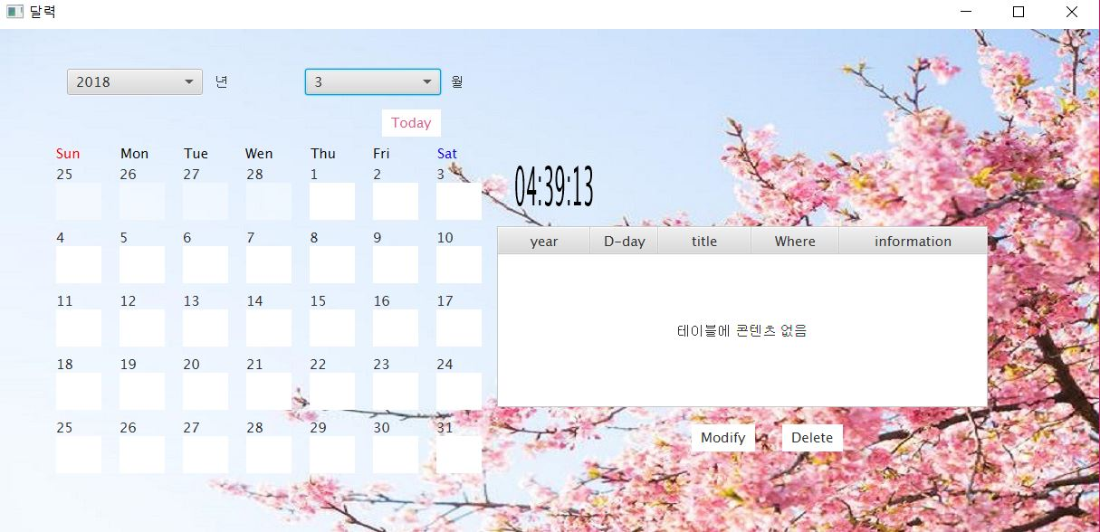
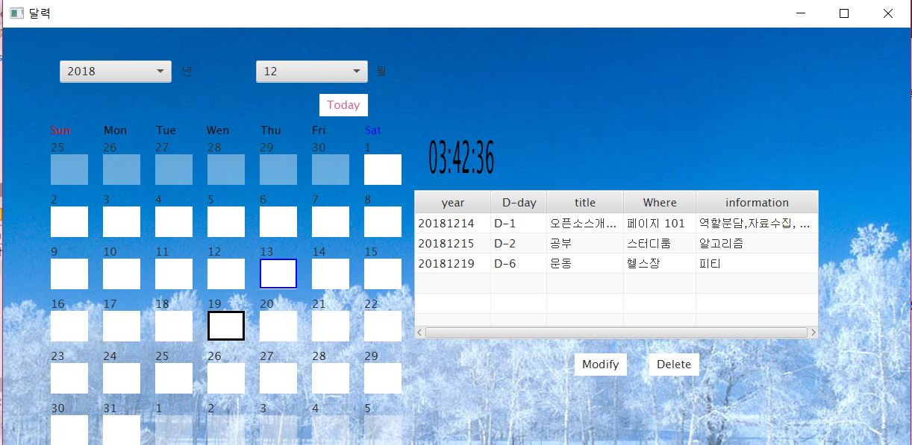
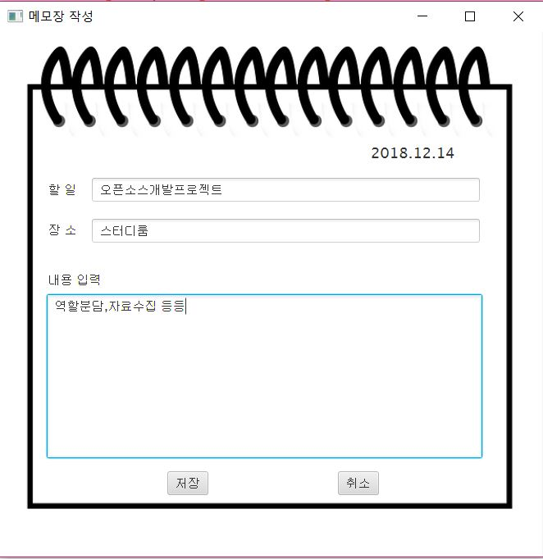
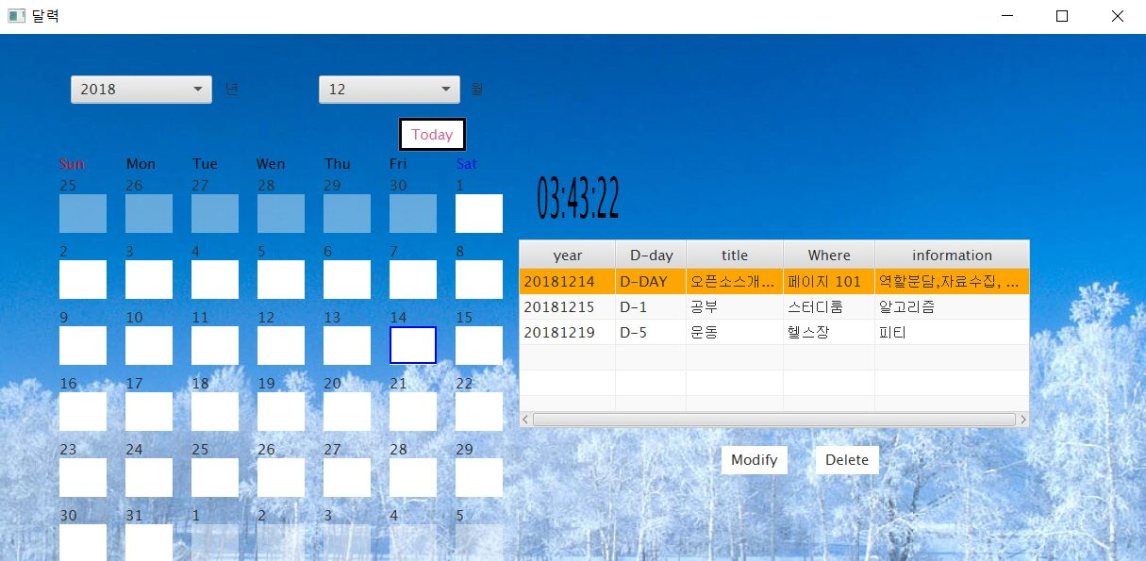
3.1
다이어리 시스템
2018년 오픈소스 개발 프로젝트

Slide 10
3.1
다이어리 시스템
2018년 오픈소스 개발 프로젝트
프로젝트 설명
달력과 현재시간, 전체 일정을 보여줌
연도와 월 선택 및 계절에 따라 배경이 바뀜
달력 날짜 버튼 클릭 시 메모장이 뜨고 할 일, 장소, 내용 입력
TODAY버튼 클릭시 다시 현재 날짜가 있는 달력으로 돌아옴
메모장에 쓴 내용과 현재 날짜를 기준으로 d-day를 계산, DB추가
일정을 수정 및 삭제할 수 있음
날짜를 수정하면 D-Day도 바뀌며 D-Day인 날에는 목록의 색이 변화됨

Slide 11
3.1
다이어리 시스템
2018년 오픈소스 개발 프로젝트
개발 환경
언어: Java FX
DBMS: MySQL
3인 프로젝트
팀원
구현
1. 달력과 달력에 따라 버튼 클릭 기능 구현
2. 현재 시간 구현
3. 일정 삭제, 수정 구현
4. TODAY 버튼 기능 구현
5. 공통으로 전체적인 UI, 메모장 UI등 구현

Slide 12
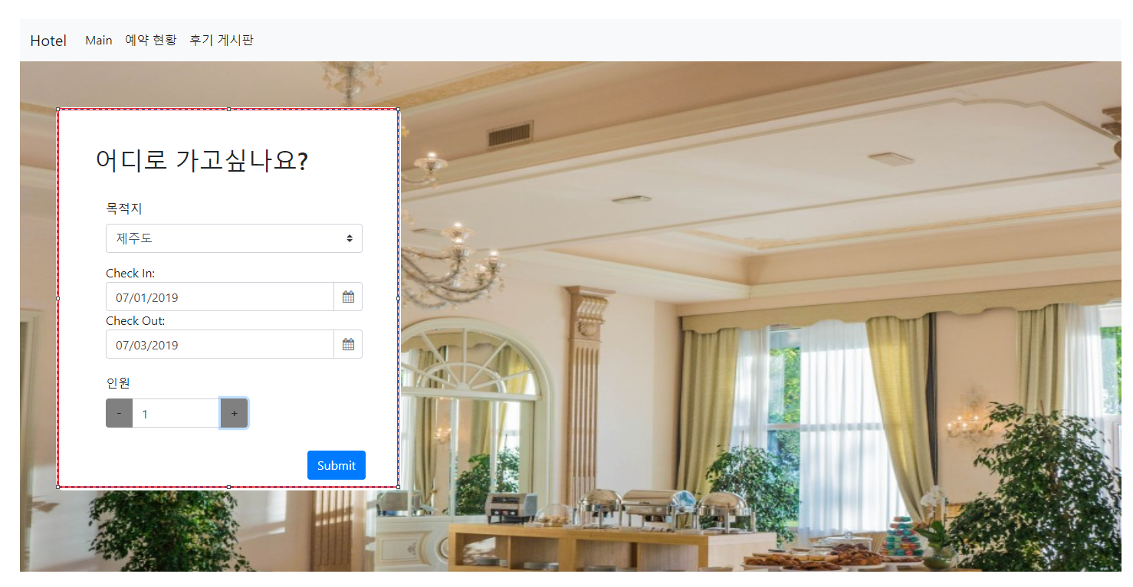
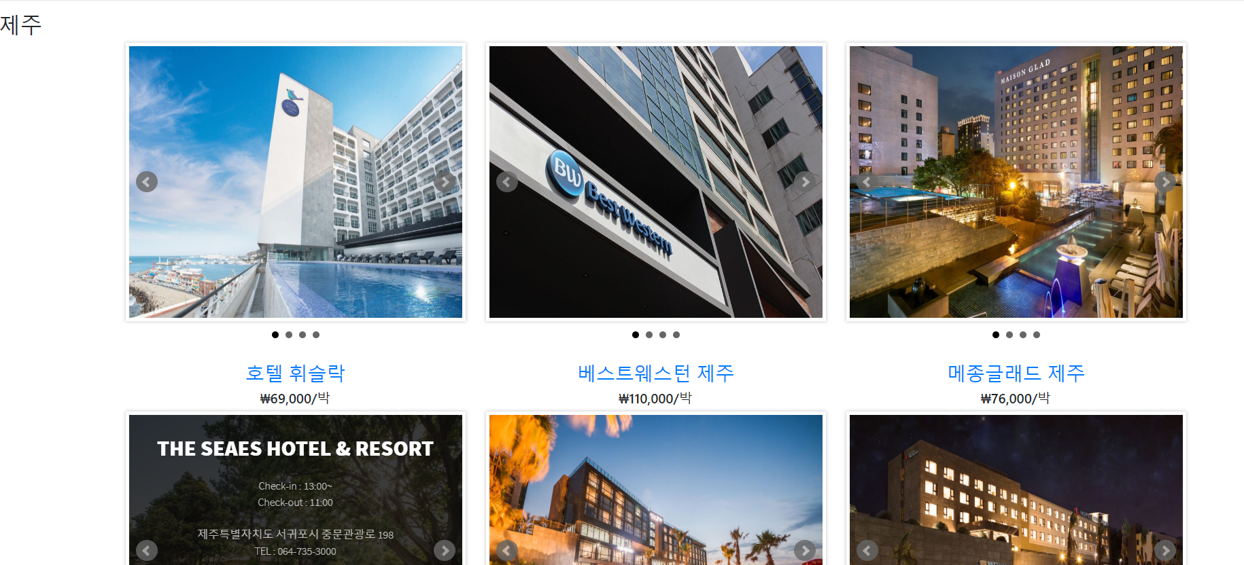
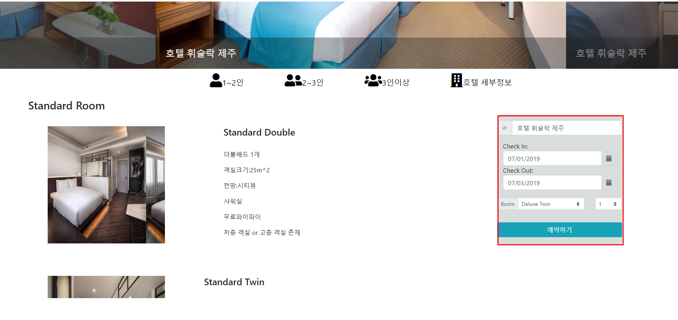
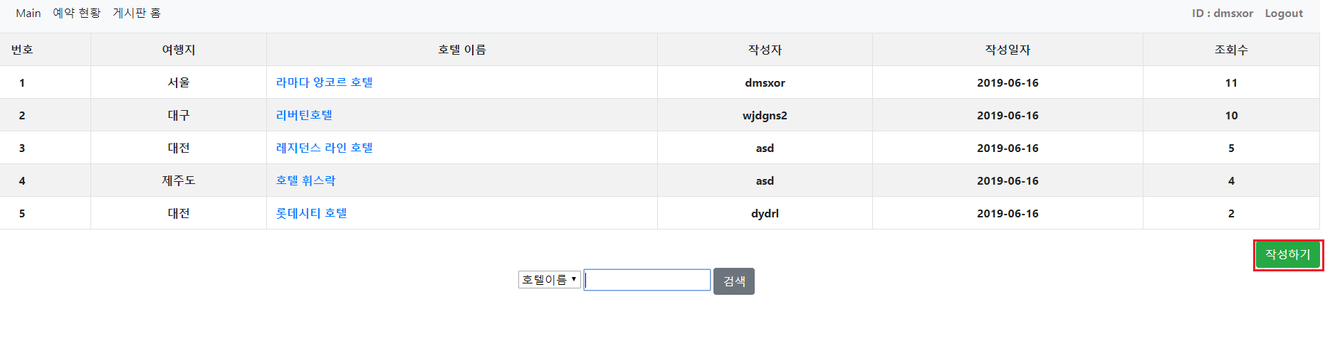
3.2
호텔 예약 홈페이지
2019년 오픈소스 전문 프로젝트

Slide 13
3.2
호텔 예약 홈페이지
2019년 오픈소스 전문 프로젝트
프로젝트 설명
로그인 및 회원가입을 할 수 있고 로그아웃 가능
메인페이지에서 목적지와 인원수, 체크인,체크아웃 시간 설정
서울,대전,제주,대구,부산 5지역의 호텔들을 볼 수 있음
호텔을 클릭하면 원하는 방에 따라 이미지, 세부사항등이 적혀져있음
호텔의 원하는 방과 날짜, 인원수를 선택한 후 예약
예약을 취소 혹은 수정할 수 있음
호텔 리뷰 게시판 – 글 등록 및 수정, 삭제 가능

Slide 14
3.2
호텔 예약 홈페이지
2019년 오픈소스 전문 프로젝트
개발 환경
언어: Java,html,css
환경: eclipse, jsp , Bootstrap
DBMS: MySQL
3인 프로젝트
팀원
구현
1. 호텔 UI구현
2. 호텔 예약 취소 구현
3. 로그인 및 회원가입 구현
4. 예약UI구현
5. 메인화면 UI 구현

Slide 15

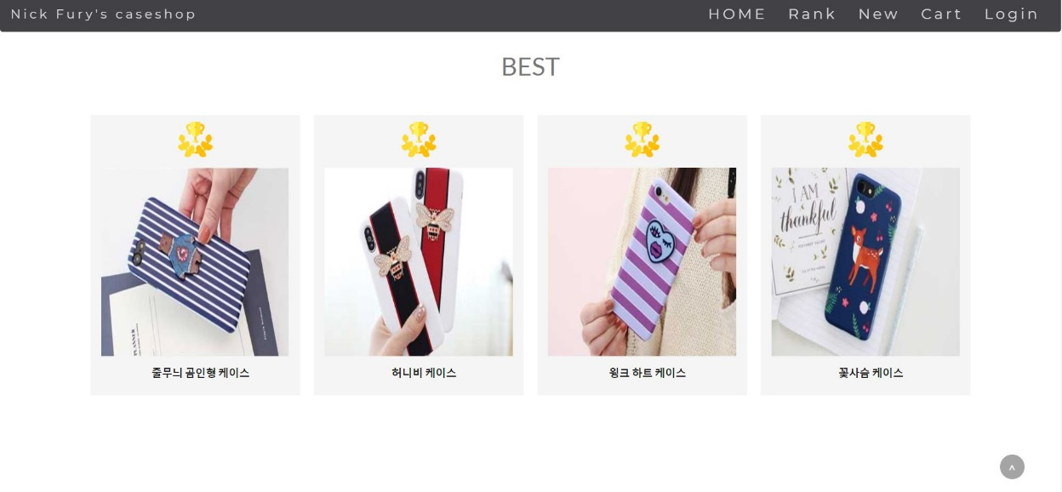
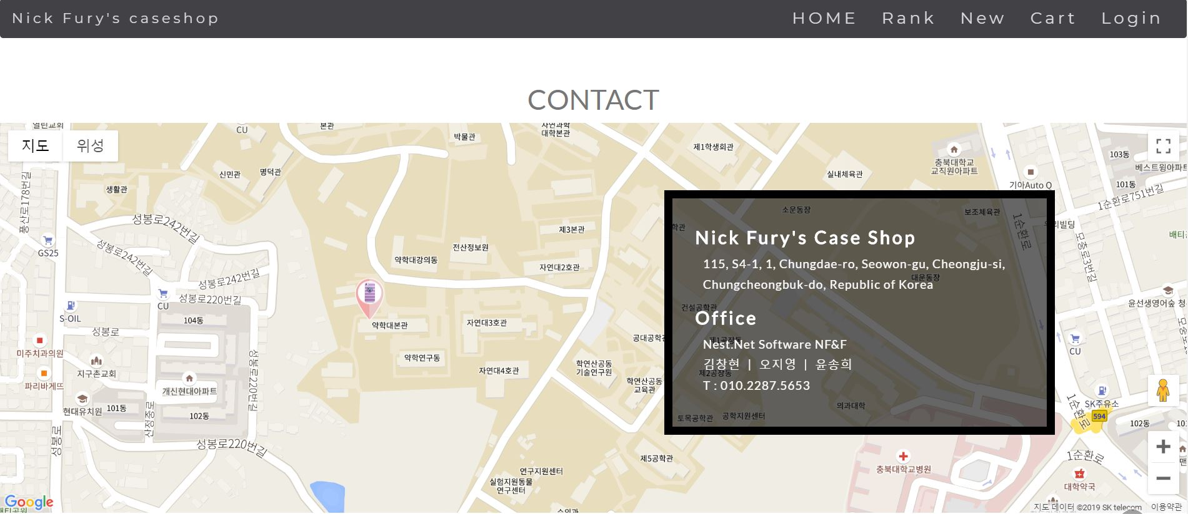
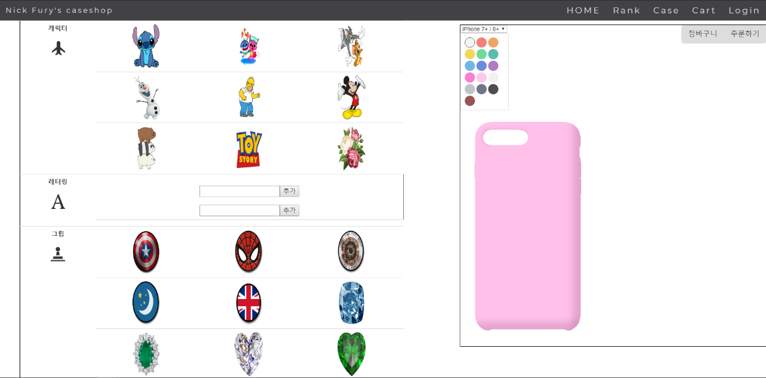
3.3
스마트폰 케이스 쇼핑몰 홈페이지
2019년 웹기반 소프트웨어 개발 & 2019 데이터베이스시스템 설계

Slide 16
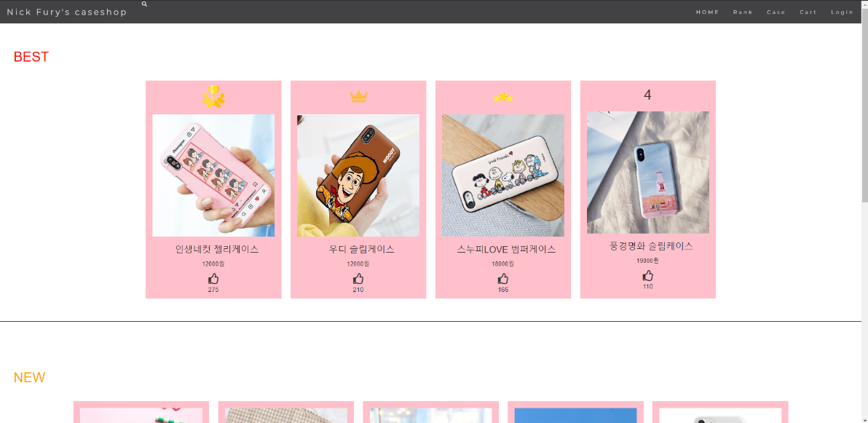
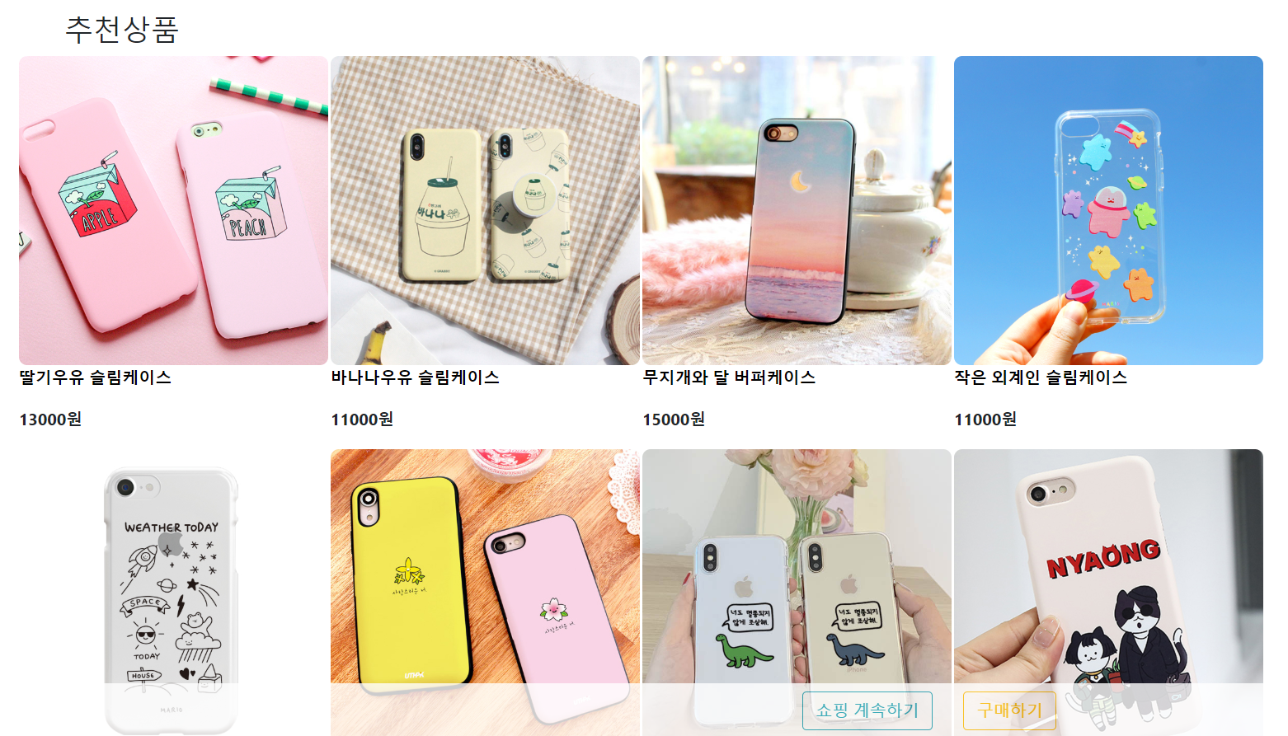
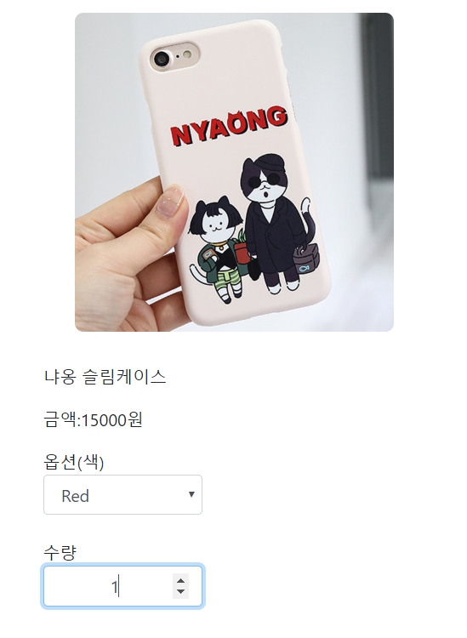
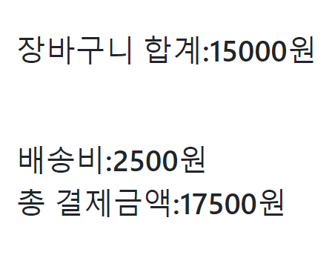
3.3
스마트폰 케이스 쇼핑몰 홈페이지
2019년 웹기반 소프트웨어 개발 & 2019 데이터베이스시스템 설계

Slide 17
3.3
스마트폰 케이스 쇼핑몰 홈페이지
2019년 웹기반 소프트웨어 개발 & 2019 데이터베이스시스템 설계
프로젝트 설명
스마트폰 케이스를 직접 꾸밀 수 있음
기존의 스마트폰 케이스를 구매할 수 있음
새로운 스마트폰 케이스와 베스트 케이스 중 좋아요를 클릭할 수 있음
장바구니 버튼을 선택시 장바구니안에 선택한 물품이 들어있고 옵션과 수량을 선택하여 그에 따라 금액이 바뀜
그 후 결제페이지에서 주소 및 결제 방법 선택

Slide 18
3.3
스마트폰 케이스 쇼핑몰 홈페이지
2019년 웹기반 소프트웨어 개발 & 2019 데이터베이스 시스템 설계
개발환경
언어: html,css,js,google map API,
Python, Django사용
DBMS: MySQL
3인 프로젝트
팀원
구현
장바구니,결제, 로그인및 회원가입 UI
기존의 폰케이스 상품목록 UI 및 선택
장바구니의 수량과 색상 선택, 그에 따른 금액 변화 구현
장바구니 DB연결
로그인 및 회원가입 DB연결

Slide 19
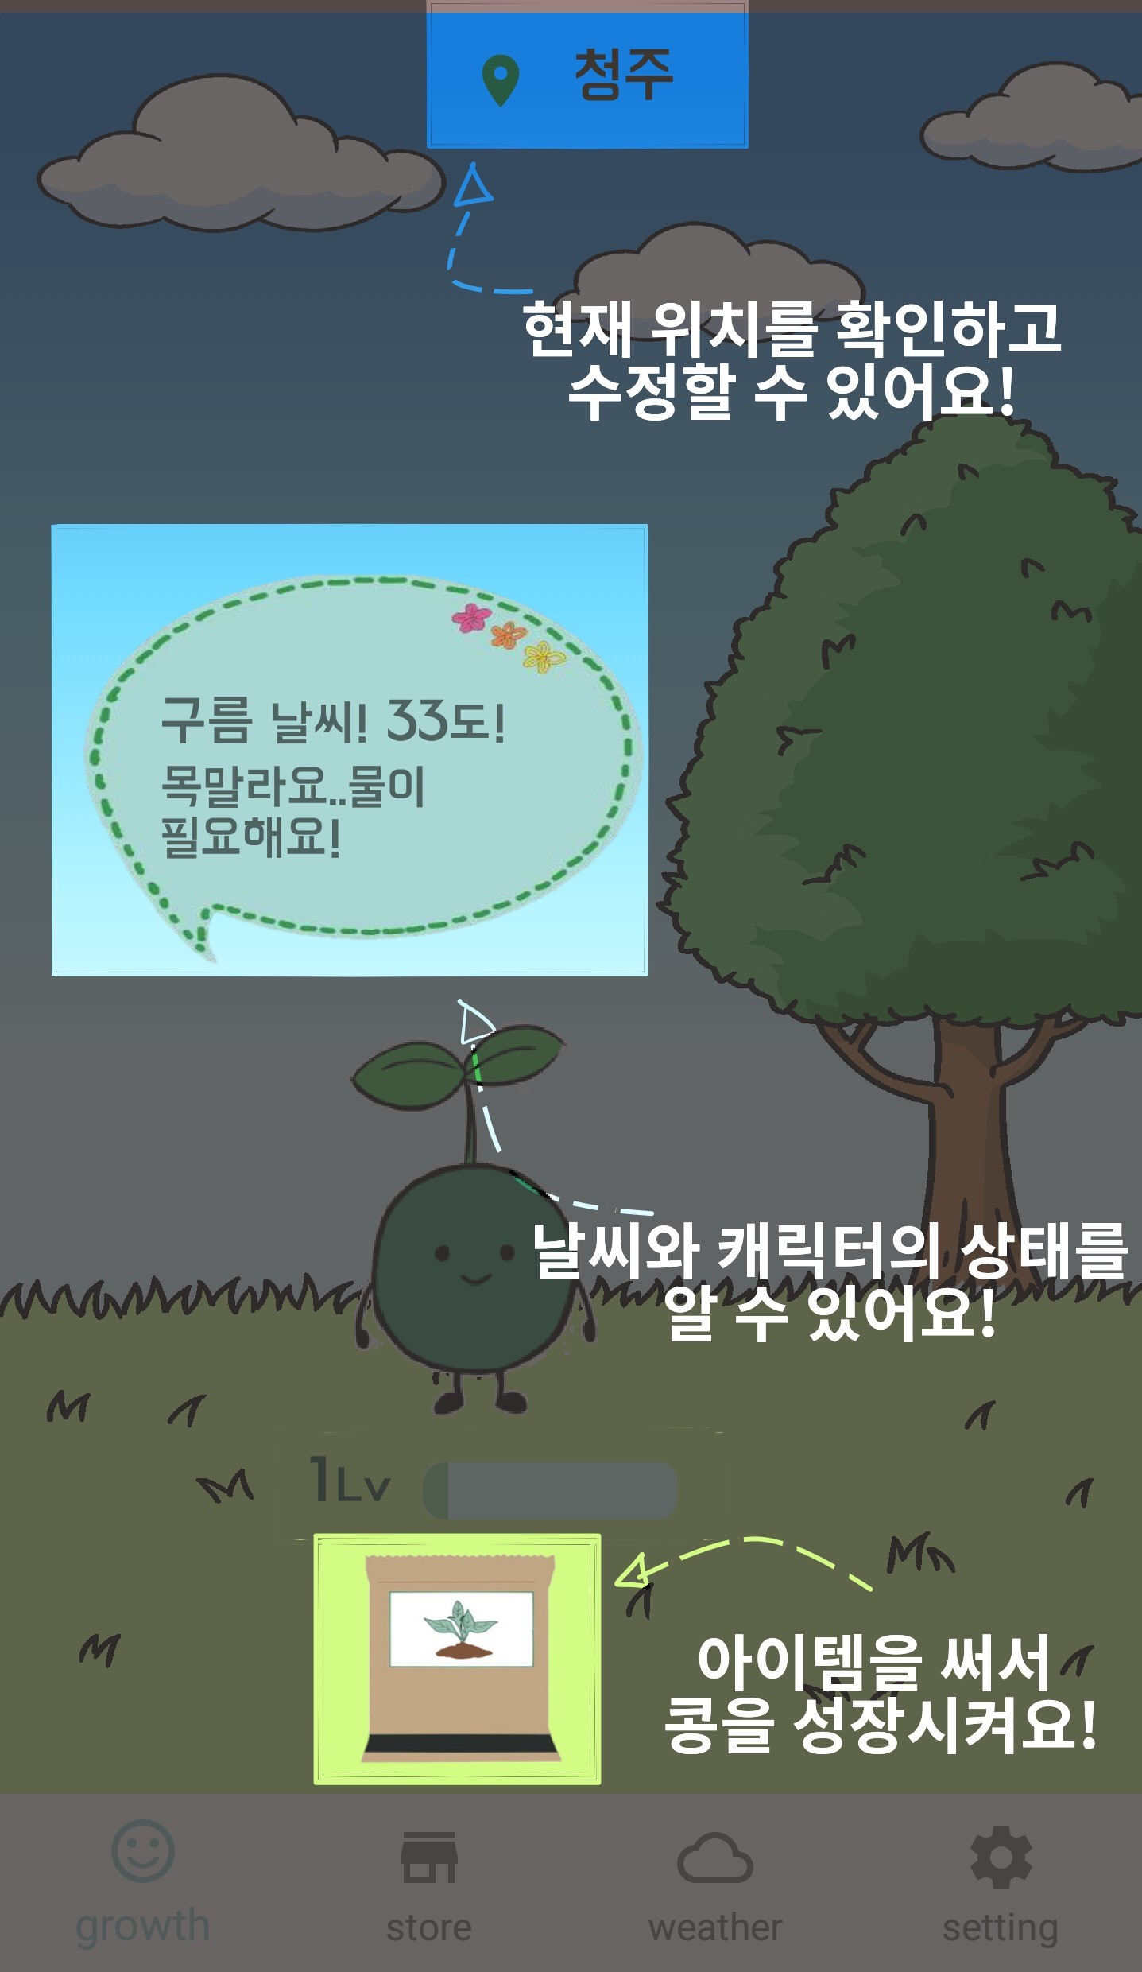
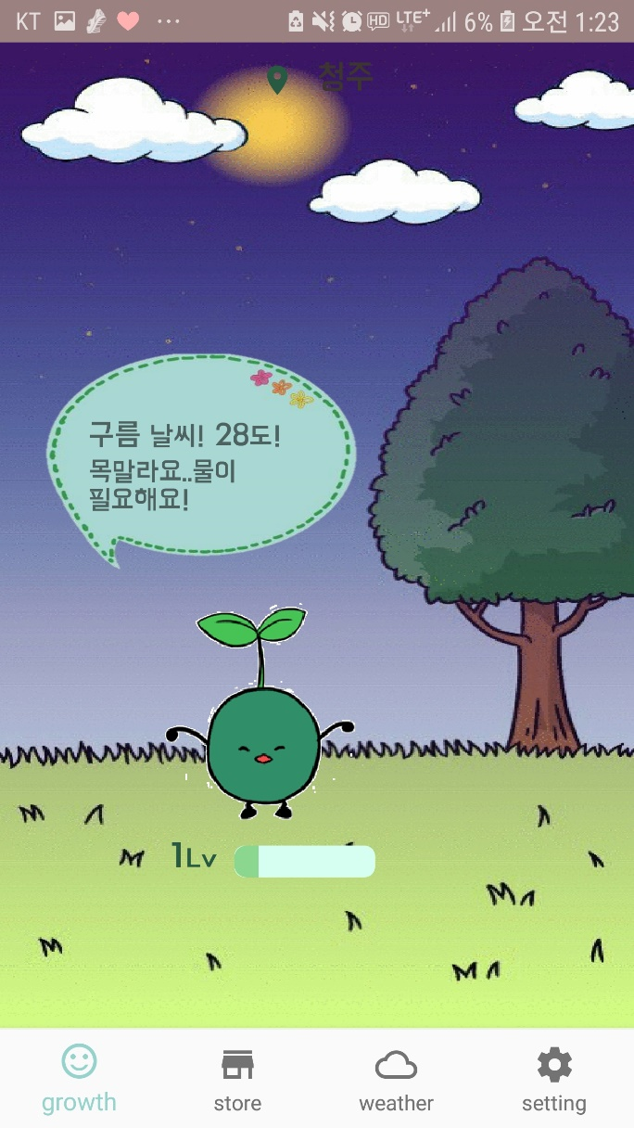
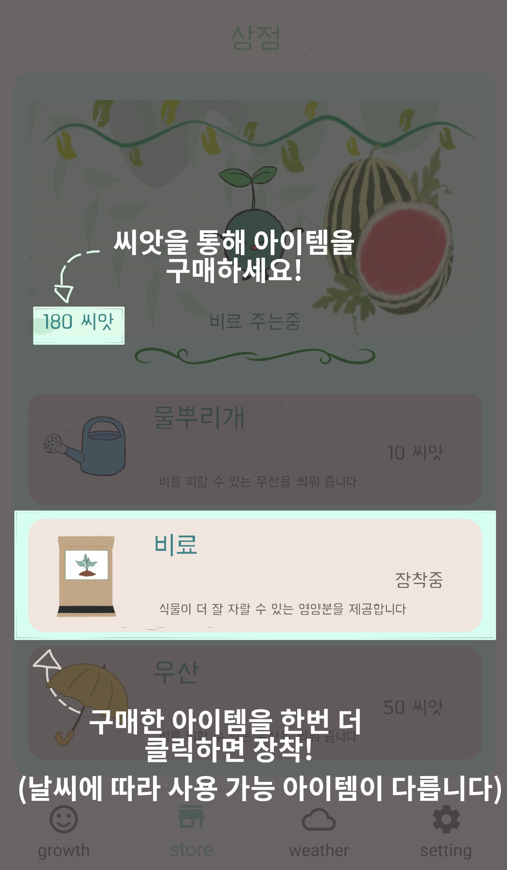
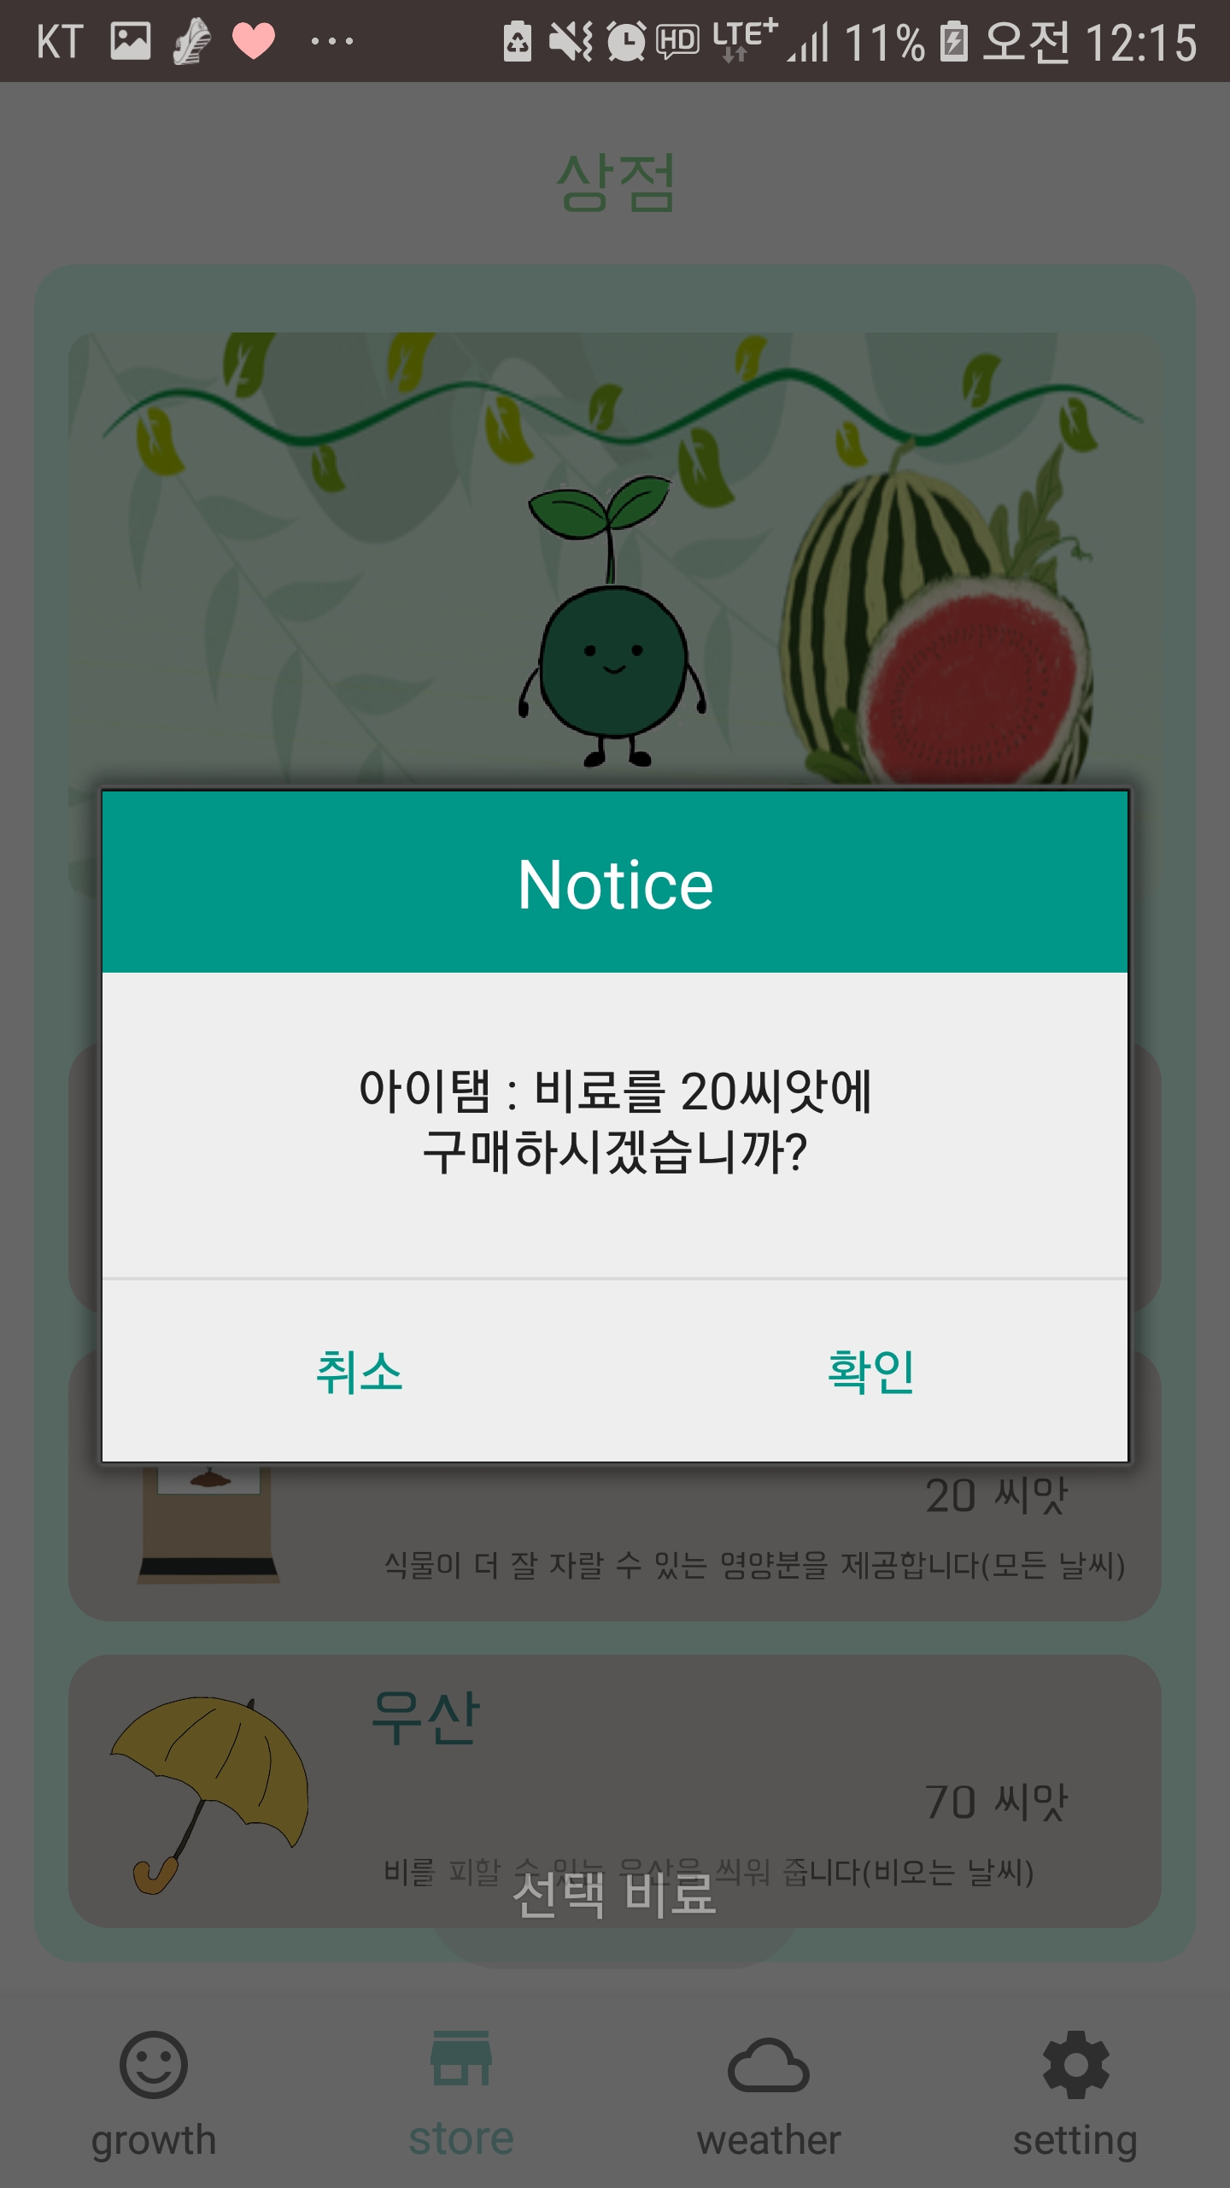
3.4
콩 안드로이드 게임
2019년 창업 300 경진대회

Slide 20
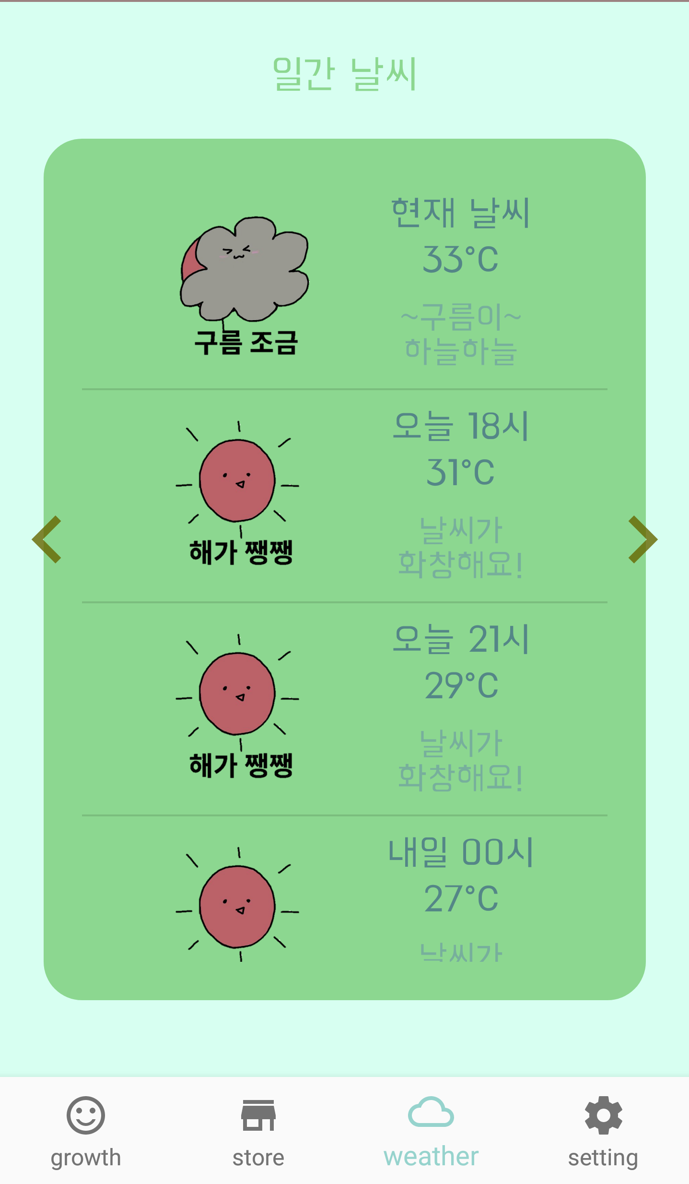
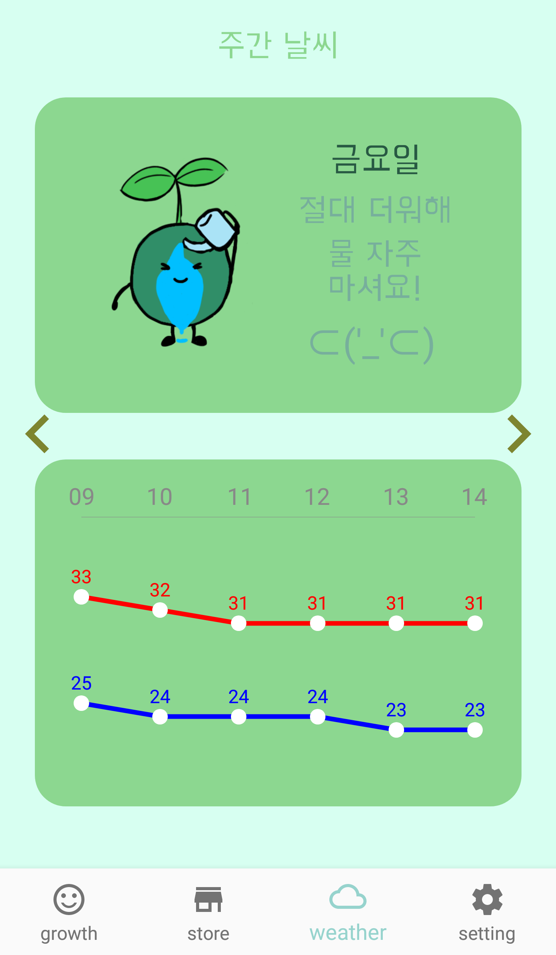
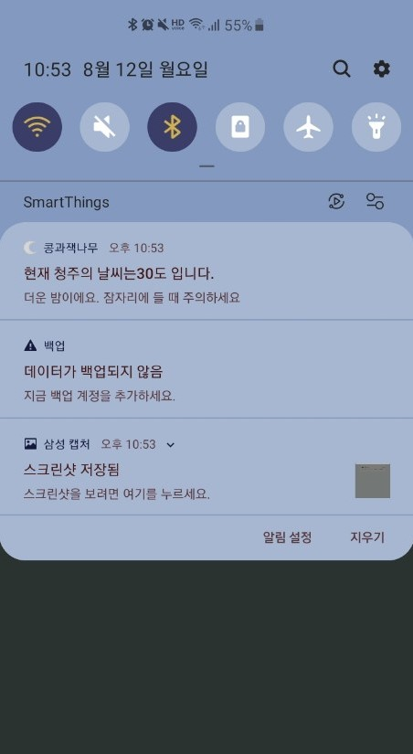
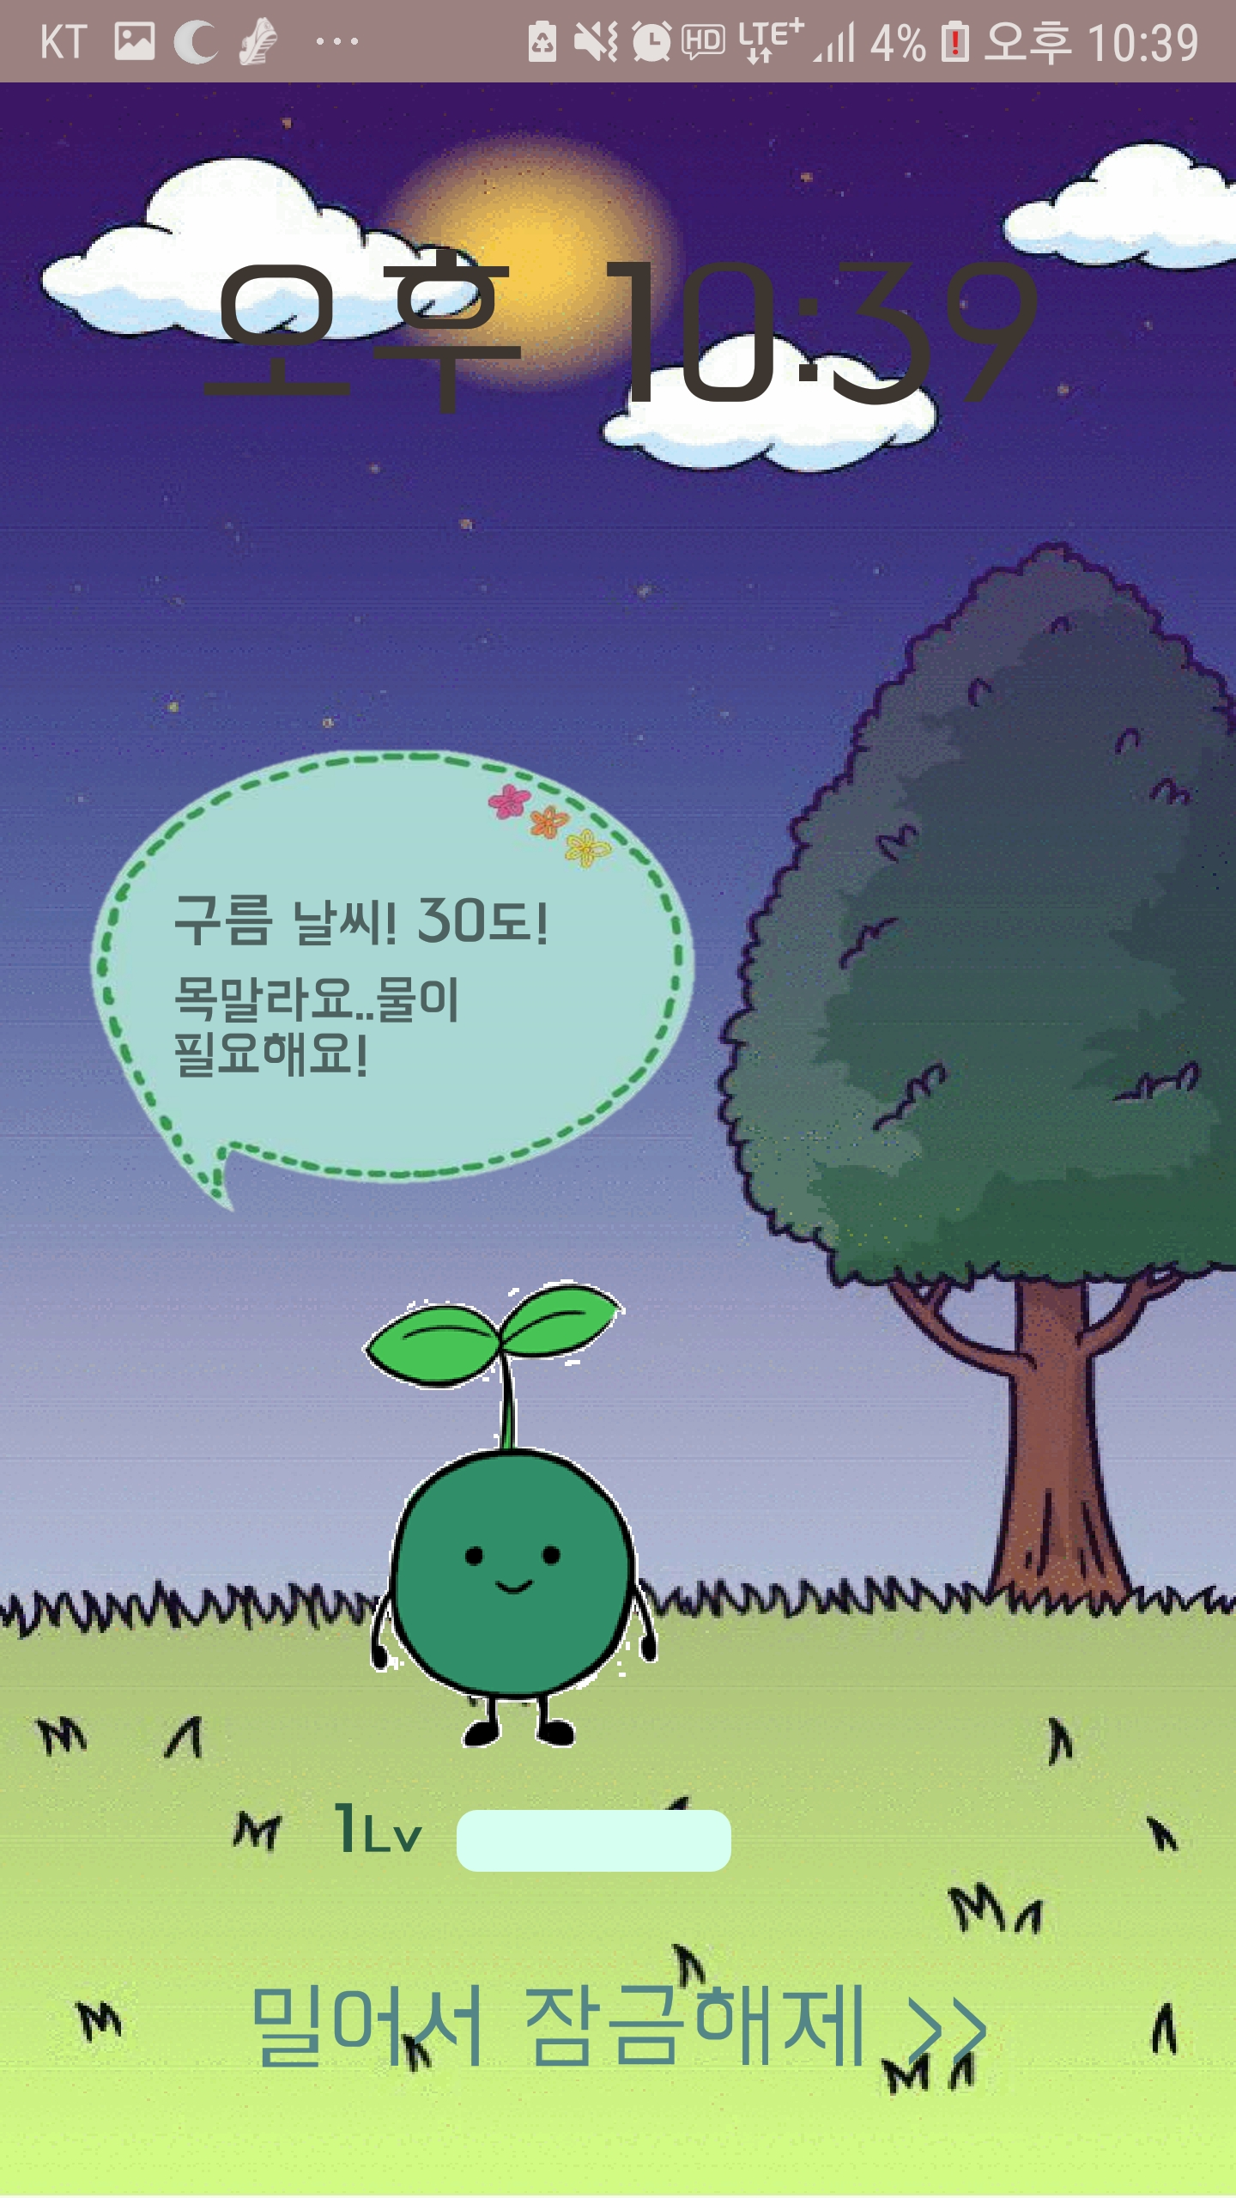
3.4
콩 안드로이드 게임
2019년 창업 300 경진대회

Slide 21
3.4
콩 안드로이드 게임
2019년 창업 300 경진대회
프로젝트 설명
기상청 api 파싱하여 날씨에 따른 아이템을 콩에게 줄 수있으며 경험치 증가함
콩을 누름으로써 애정도가 증가함
이 두가지를 통해 콩의 표정이 변하며 콩이 성장함
자신이 있는 곳의 위치를 파악해 주간날씨 및 일간날씨 보여줌
알람을 통해 날씨 정보를 알려줌
스마트폰 잠금화면에 콩 배경을 넣어 콩의 상태와 날씨정보를 바로 알 수 있음

Slide 22
3.4
콩 안드로이드 게임
2019년 창업 300 경진대회
개발환경
언어: Java
API: 기상청 날씨 API, GPS
환경: Android Studio
5인 프로젝트
팀원
구현
일간날씨
알람
스마트폰 잠금화면
숨고로 외부업체와 연락

Slide 23
감사합니다
지원자 오지영
copyright@ohjiyoung

